Slide 1

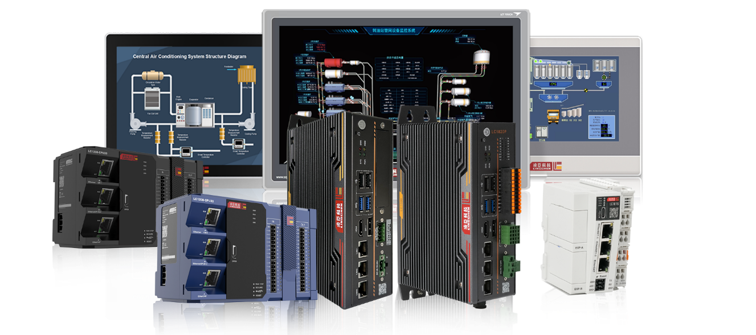
凌臣科技PLC在天地盖线体机解决方案
PLC产品线：杨森

Slide 2
一
项目概述
目录
二
工艺流程
三
项目需求分析
四
凌臣解决方案及实现过程
五
方案亮点分析及总结

Slide 3
1
项目概述

Slide 4
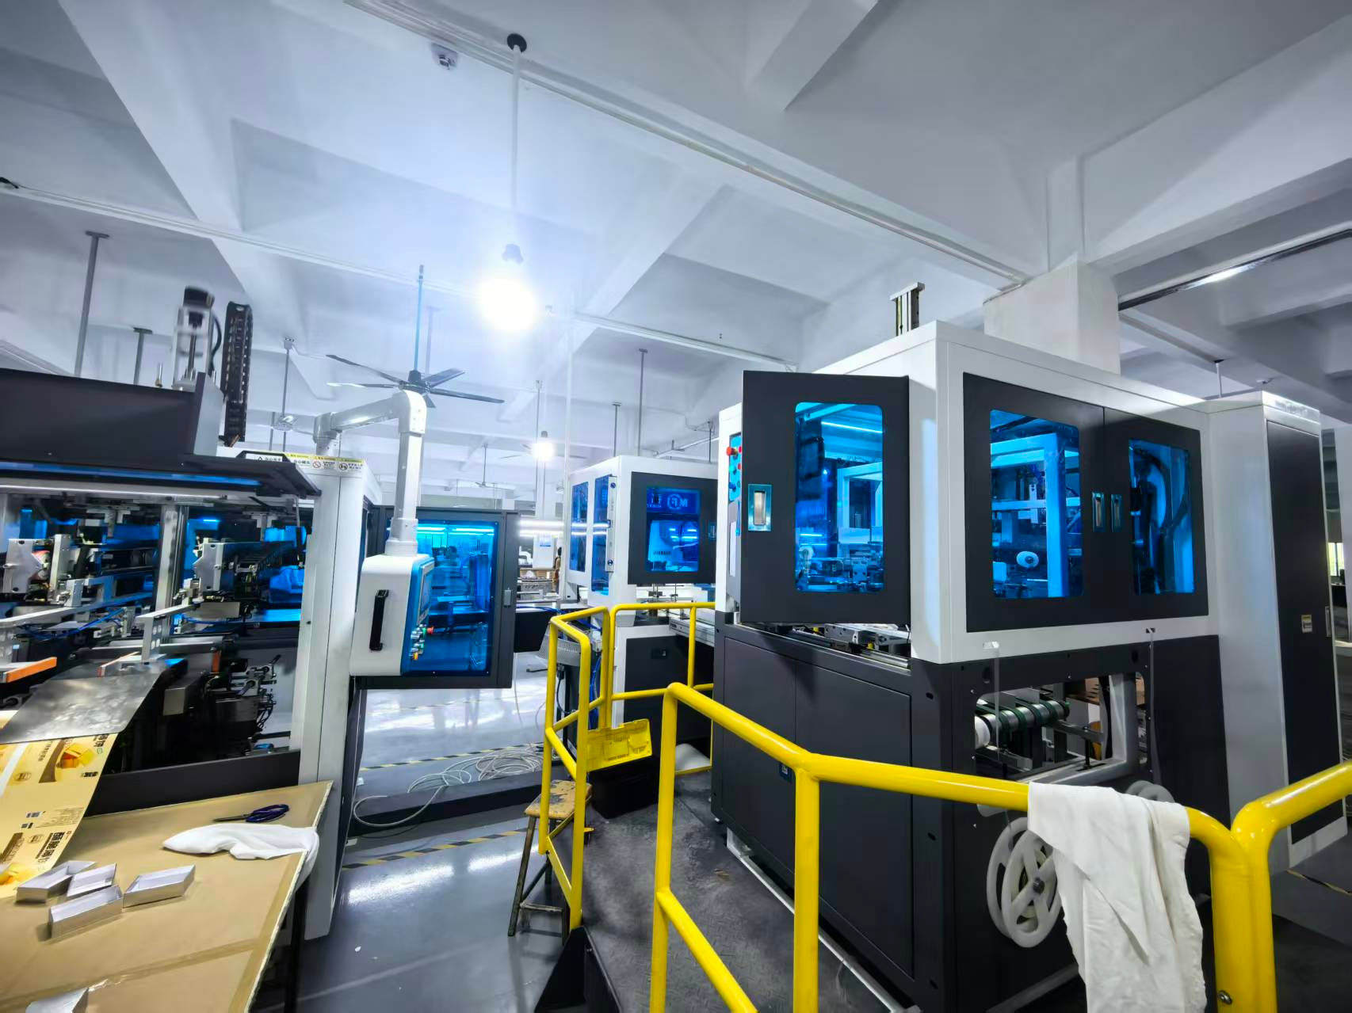
项目概述：
01
本项目聚焦包装领域核心设备升级需求，以研发/升级天地盖线体机为核心任务，旨在打造一款具备高效、稳定性的自动化天地盖设备，替代传统低效、精度不足的手动设备或人工辅助加工模式。
产品示意图如下:

Slide 5
2
工艺流程分析

Slide 6
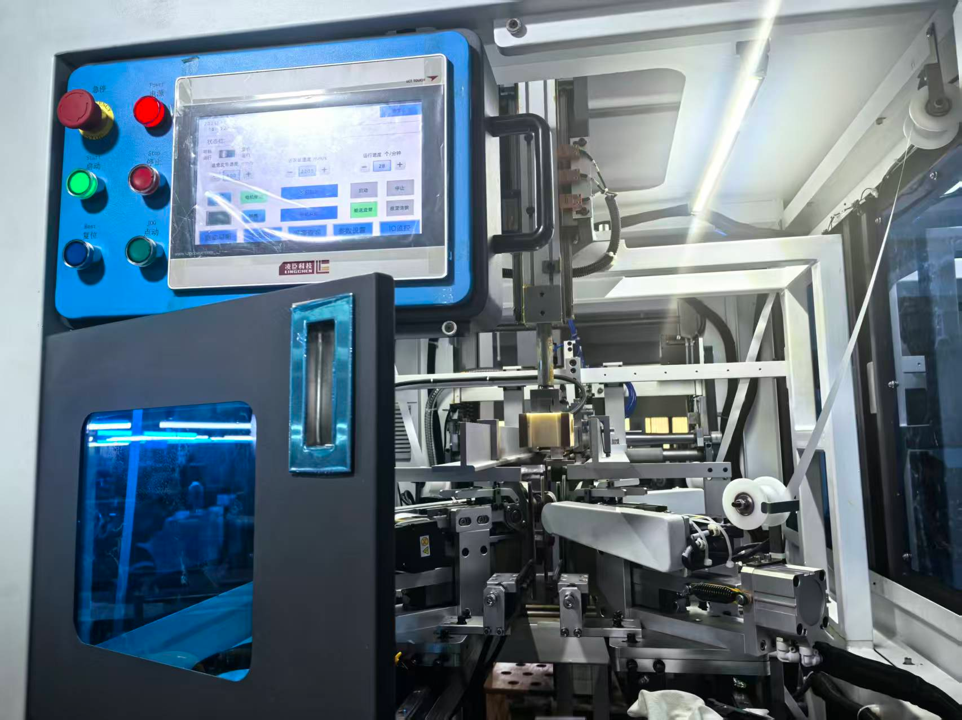
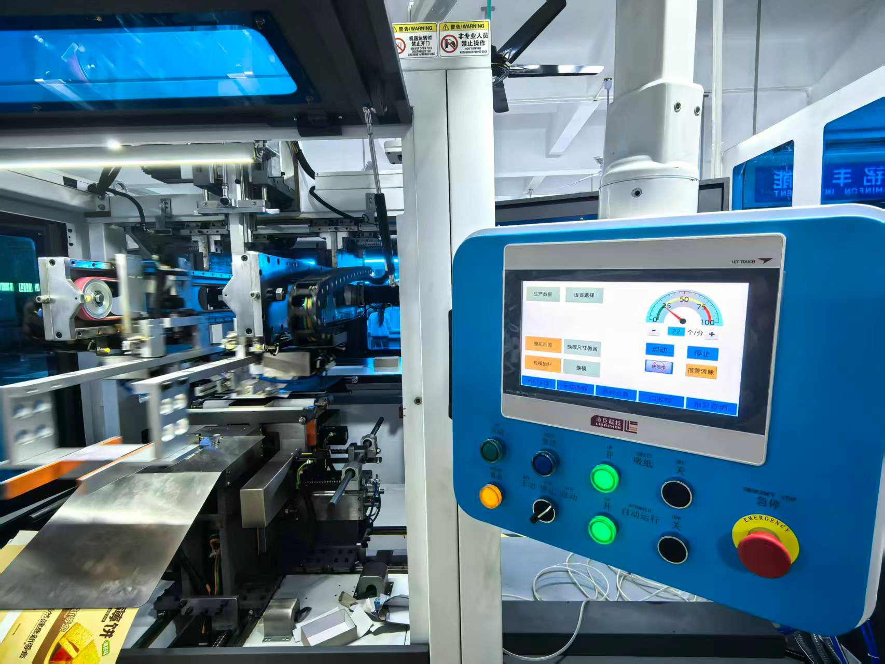
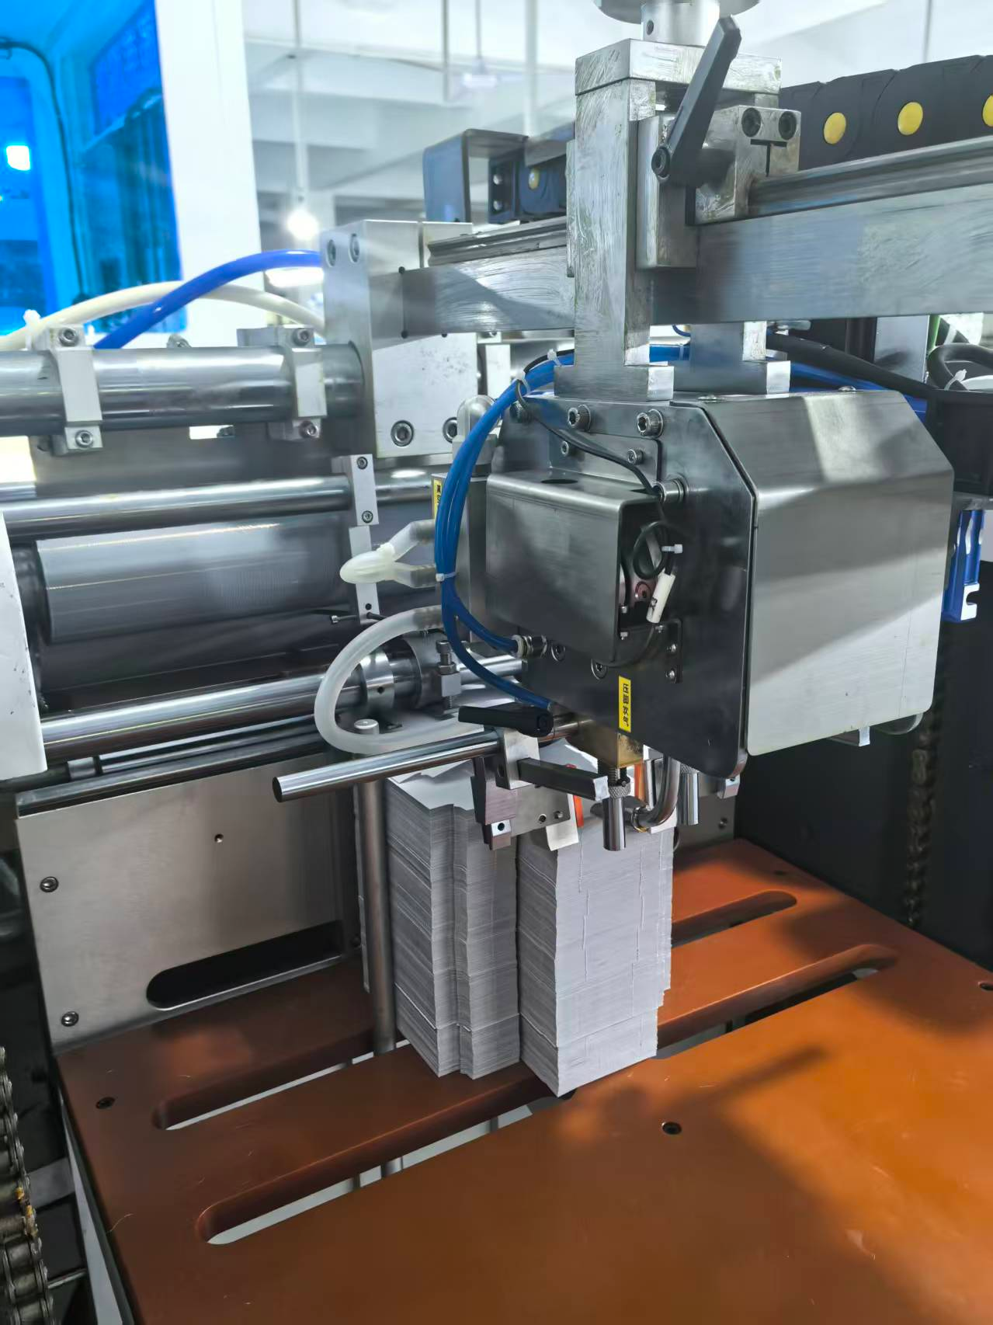
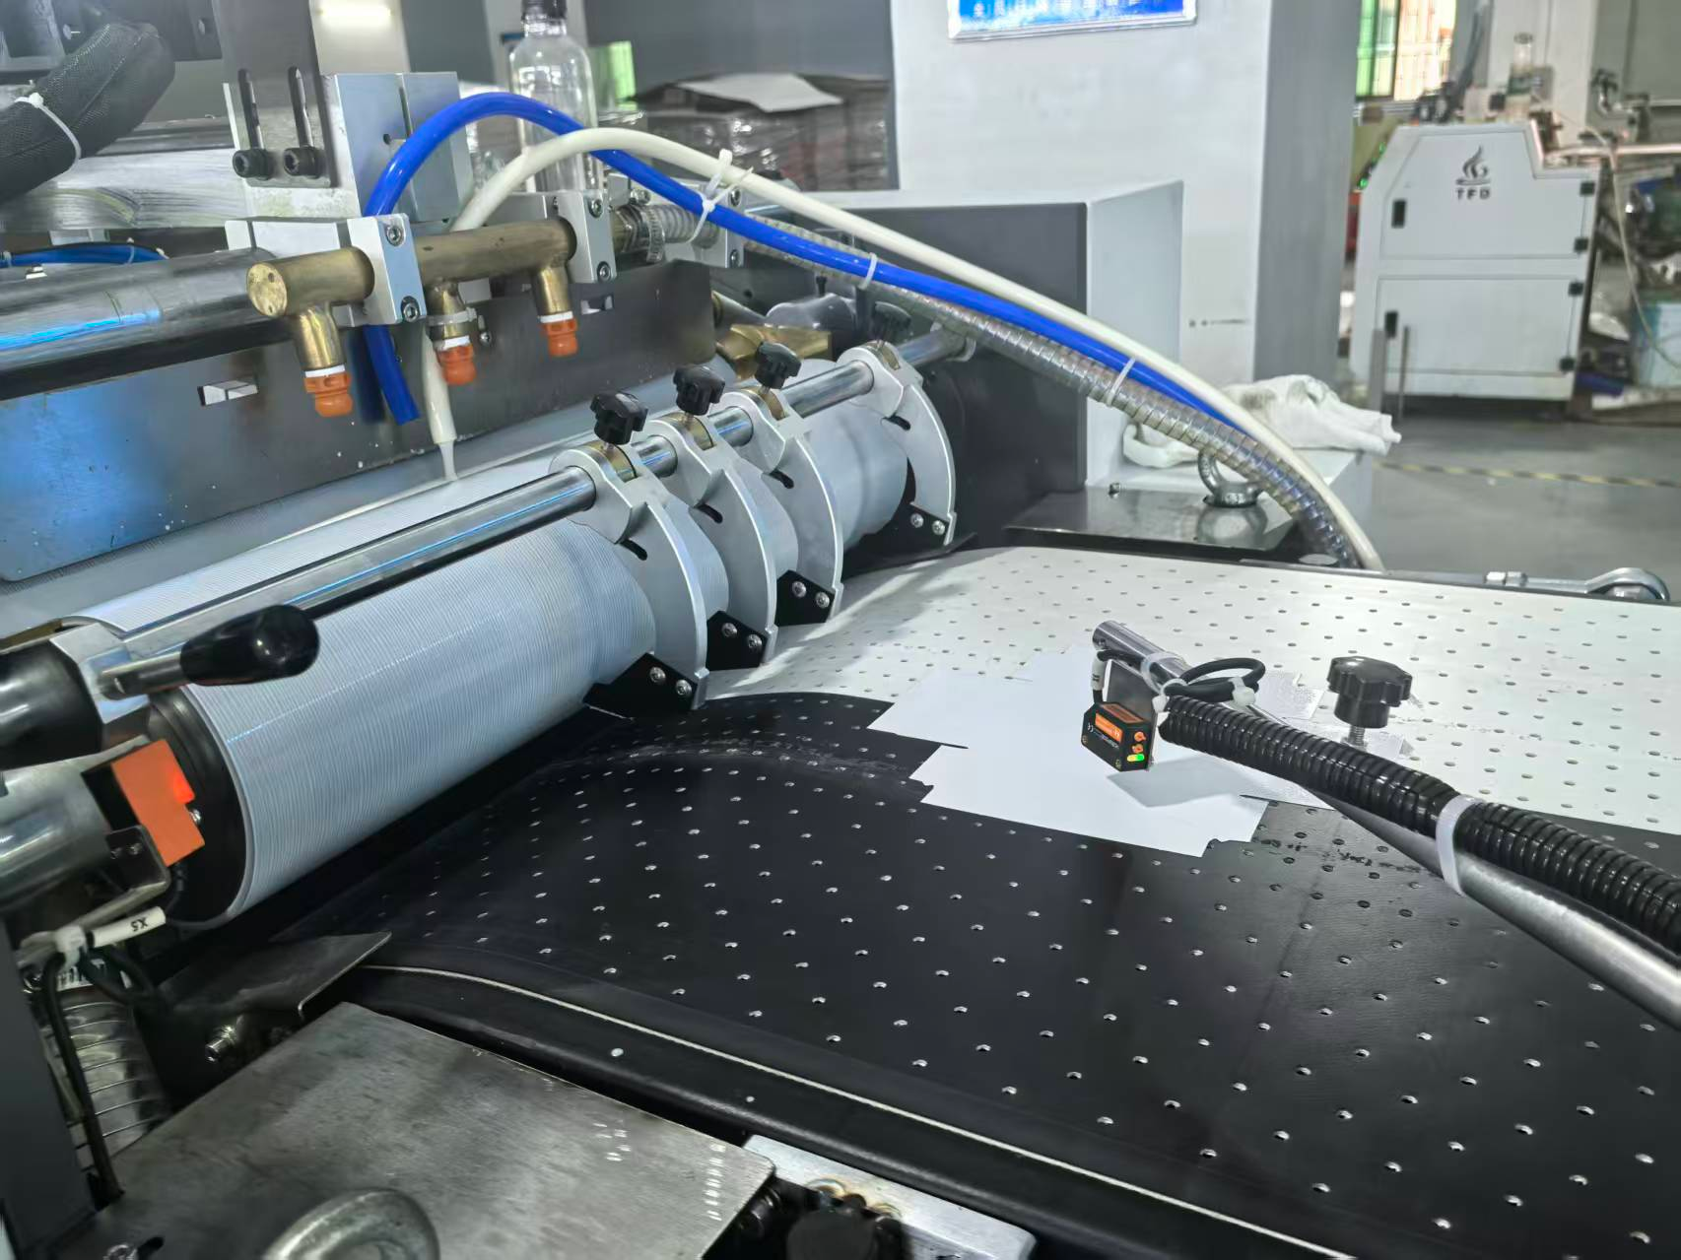
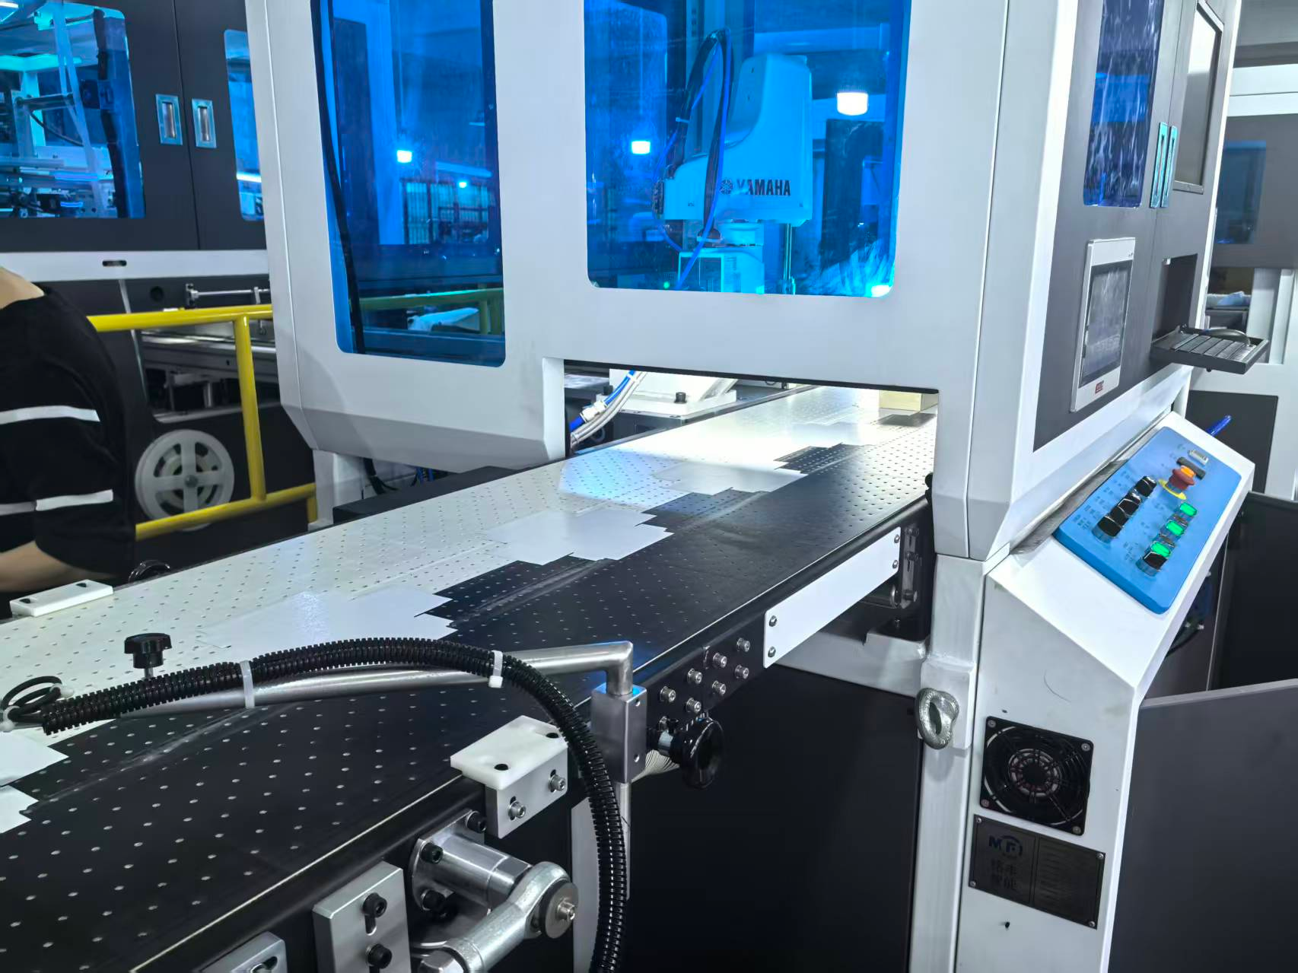
机构示意图:
成型机
01
贴角机
上糊机
机械手定位
飞达过纸机

Slide 7
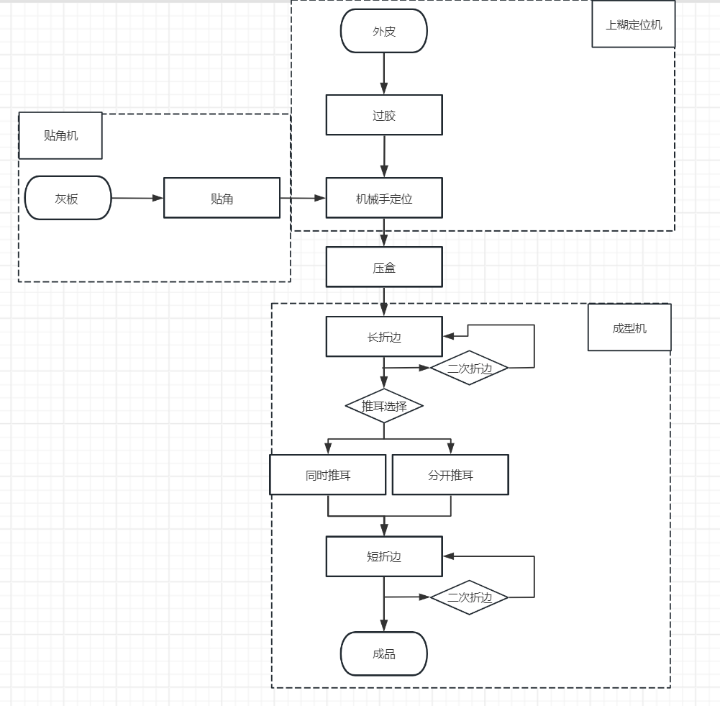
功能流程图:
04

Slide 8
单机工艺介绍:
01
贴角机
主滑块部分
加热送胶带贴角部分
底部吸盒

Slide 9
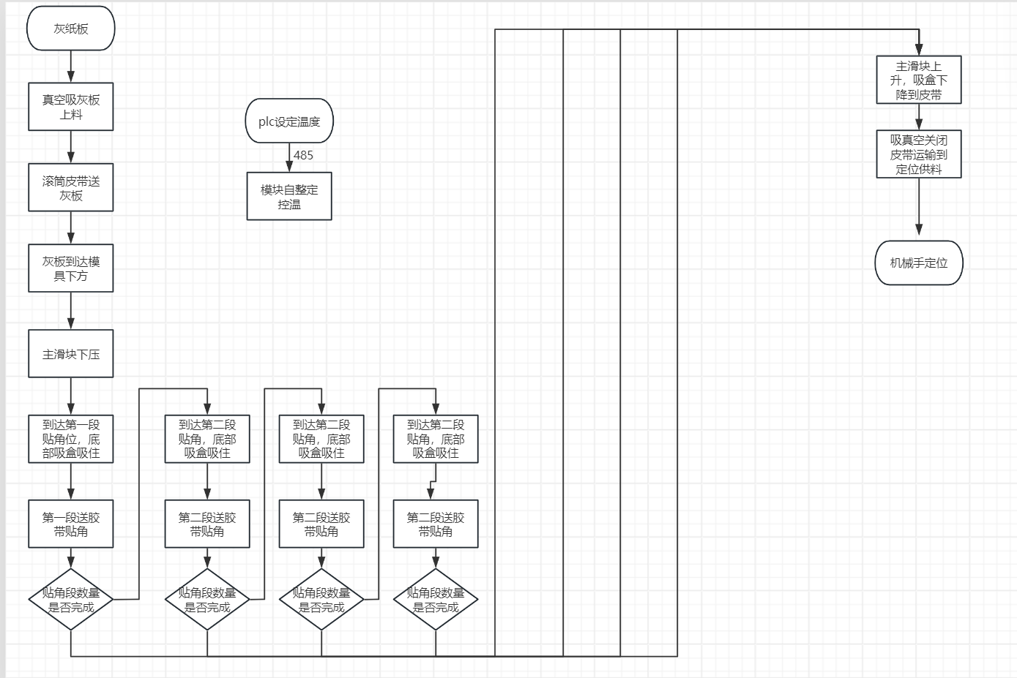
单机工艺介绍:
01
贴角机

Slide 10
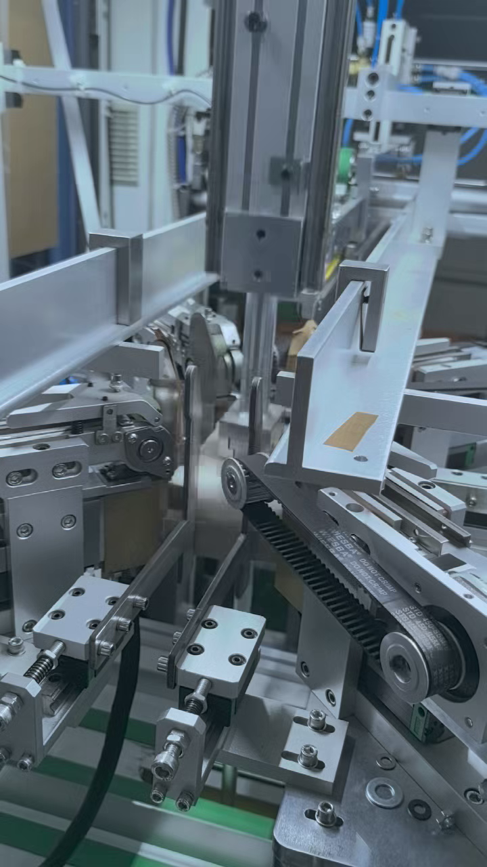
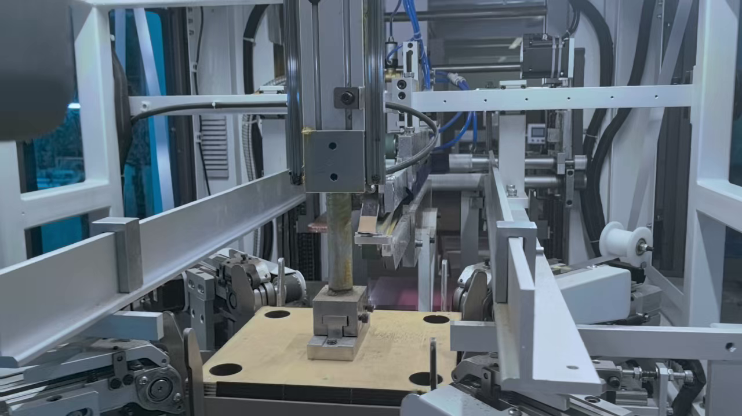
单机工艺介绍:
01
贴角机
效率:65个每分钟

Slide 11
单机工艺介绍:
01
上糊定位机
飞达
胶辊
机械手定位

Slide 12
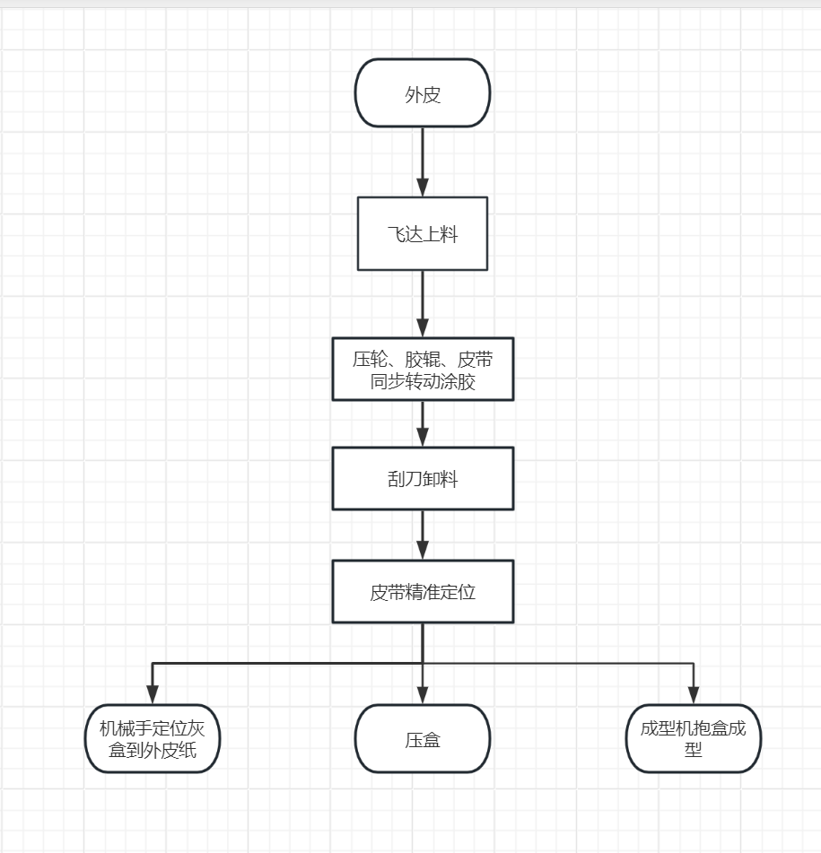
单机工艺介绍:
01
上糊定位机

Slide 13
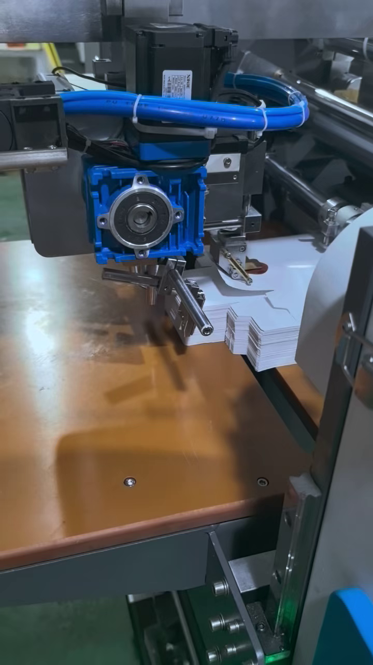
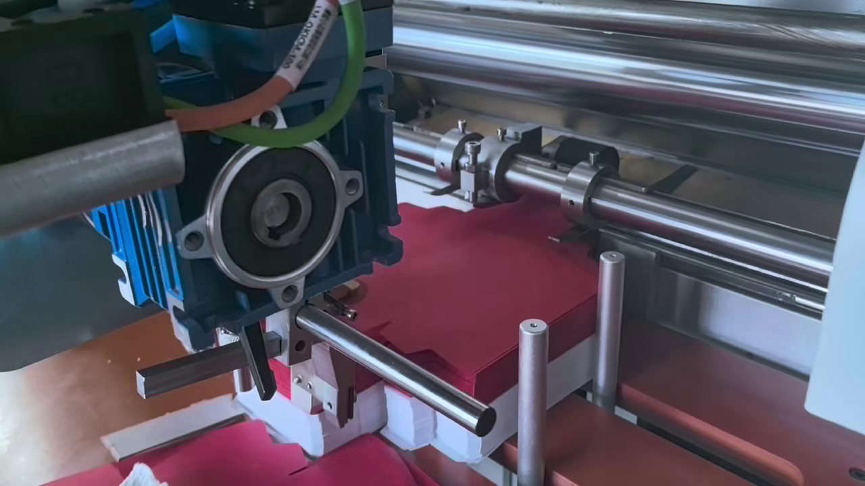
单机工艺介绍:
01
上糊定位机机
效率:65个每分钟

Slide 14
单机工艺介绍:
01
成型机

Slide 15
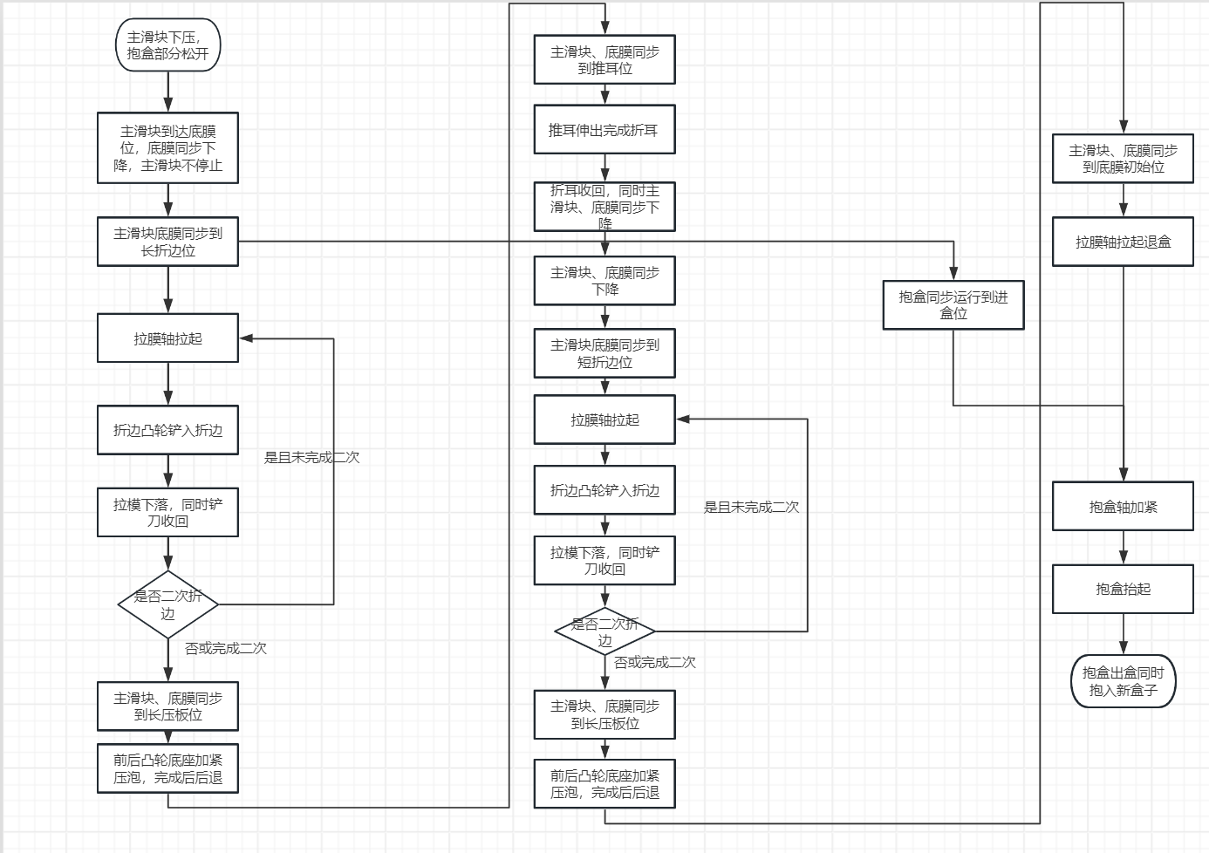
单机工艺介绍:
01
成型机

Slide 16
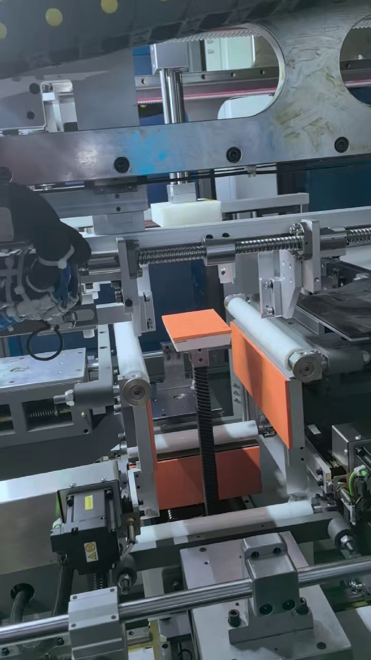
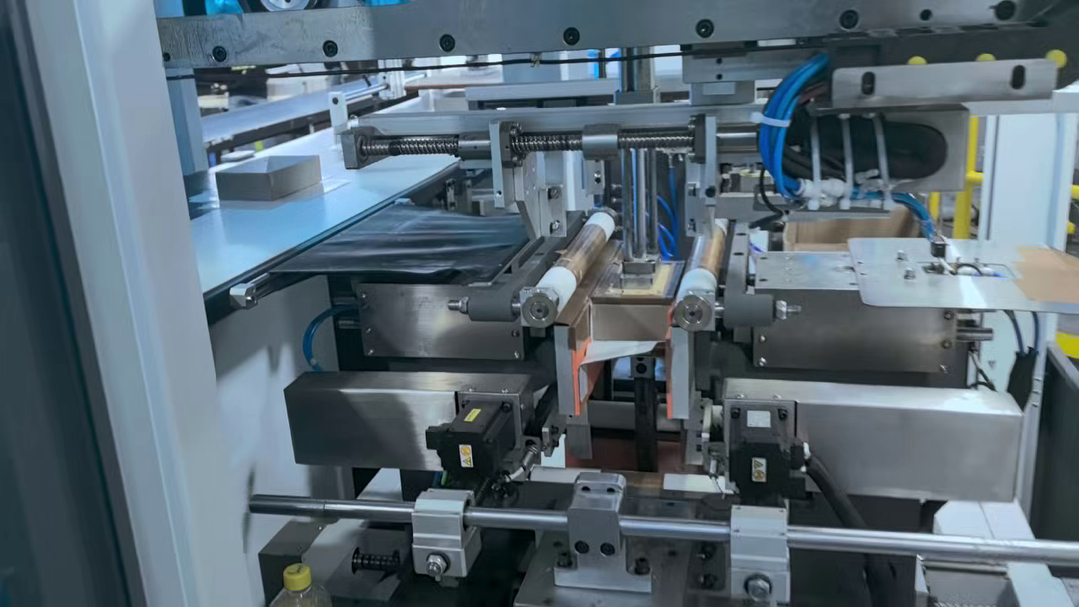
单机工艺介绍:
01
成型机
做料视频动作:
慢动作:
效率:单个成型35个每分钟

Slide 17
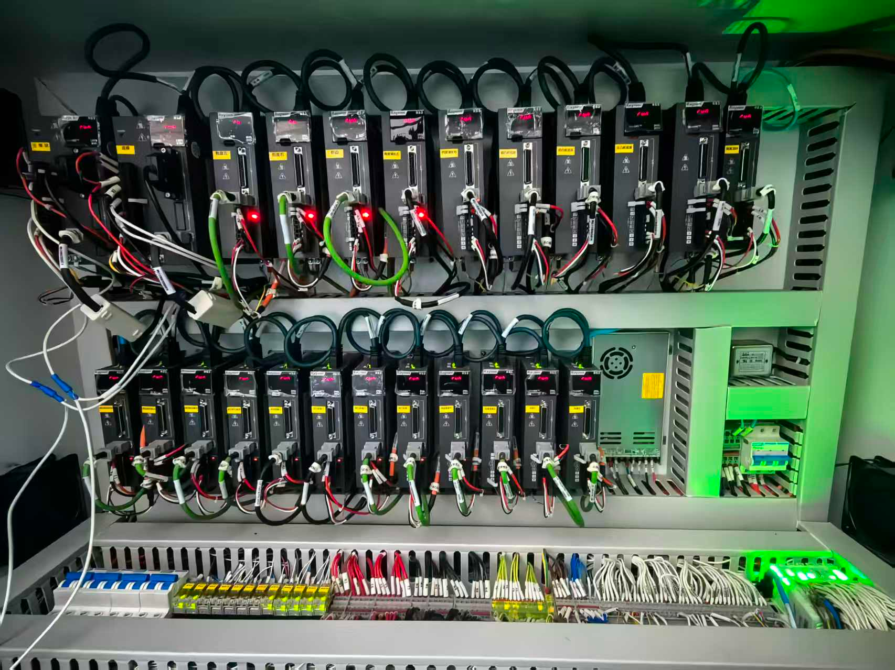
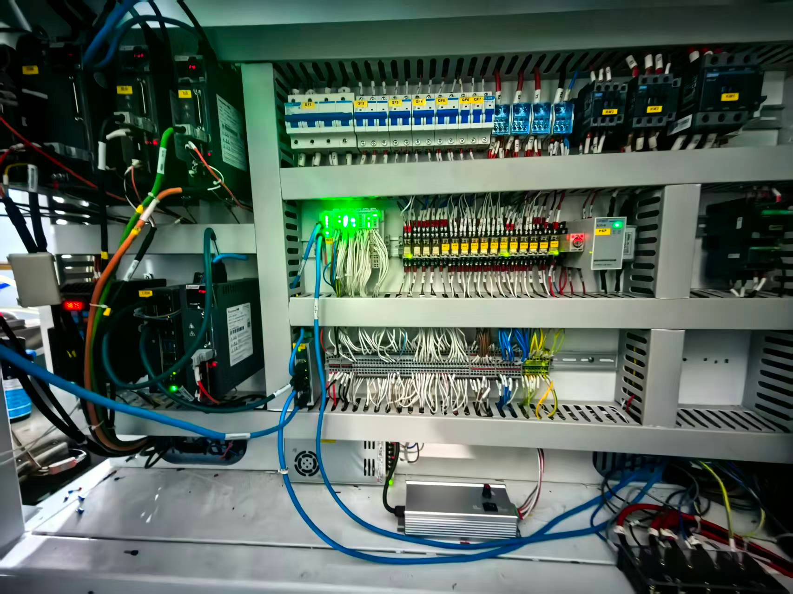
电柜示意图:
01

Slide 18
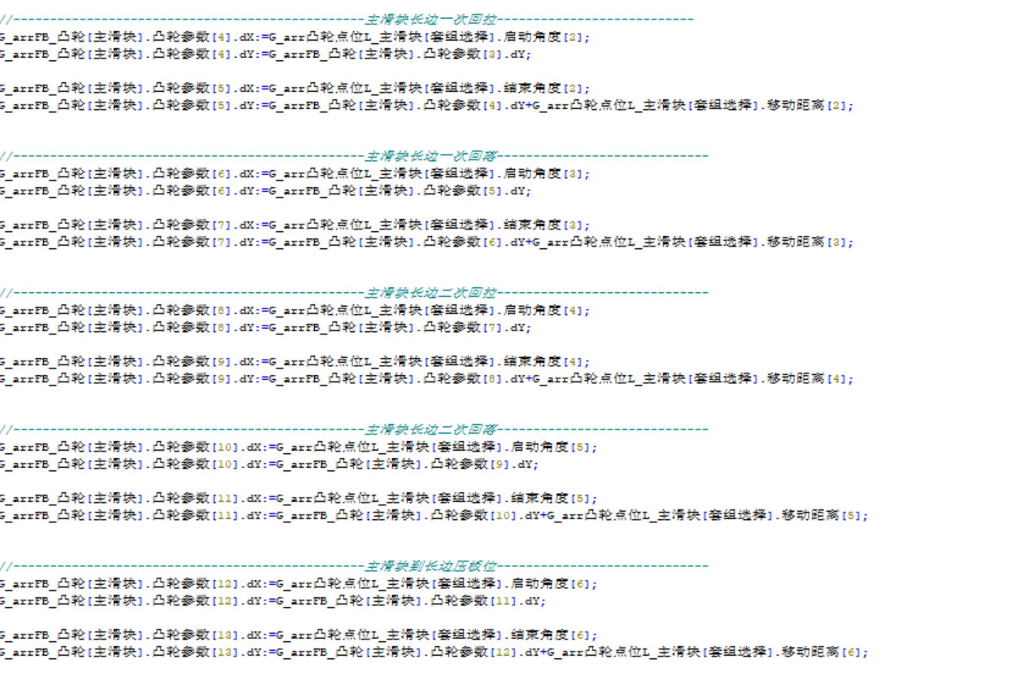
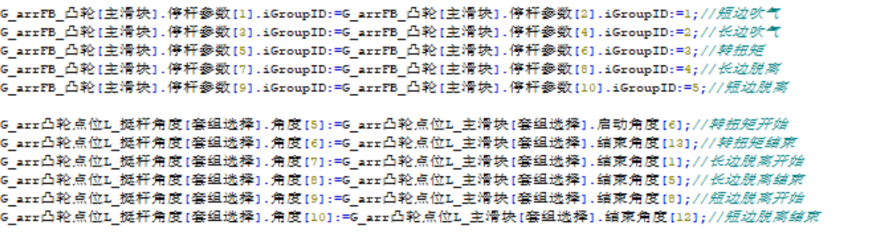
凸轮点位:
02
主要参数:
1、用户通过设定从轴产品尺寸自由搭配改变凸轮关系
2、自由修改挺杆点

Slide 19
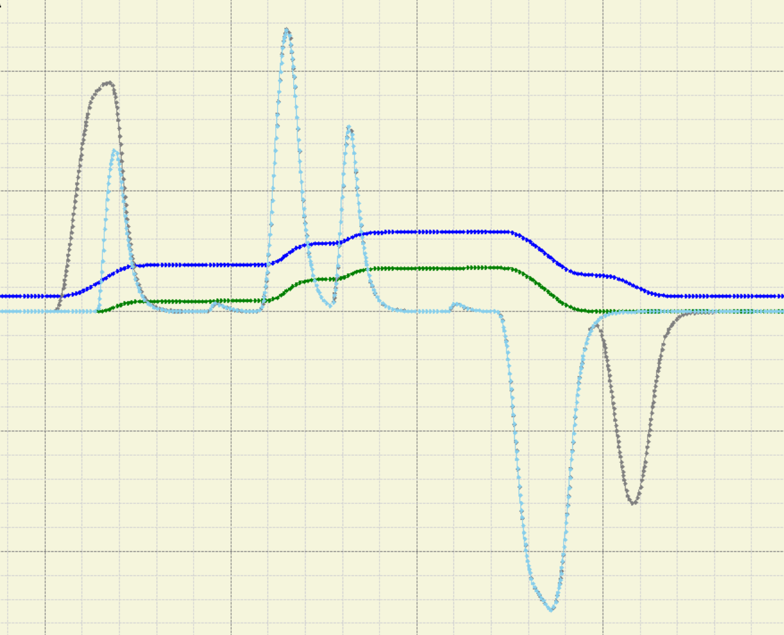
凸轮曲线:
03
蓝线-主滑块轴
绿线-底膜轴
凸轮运行逻辑:30/M,主滑块底膜配合2s完成537*mm行程来回加工动作，24个轴全凸轮紧密配合。

Slide 20
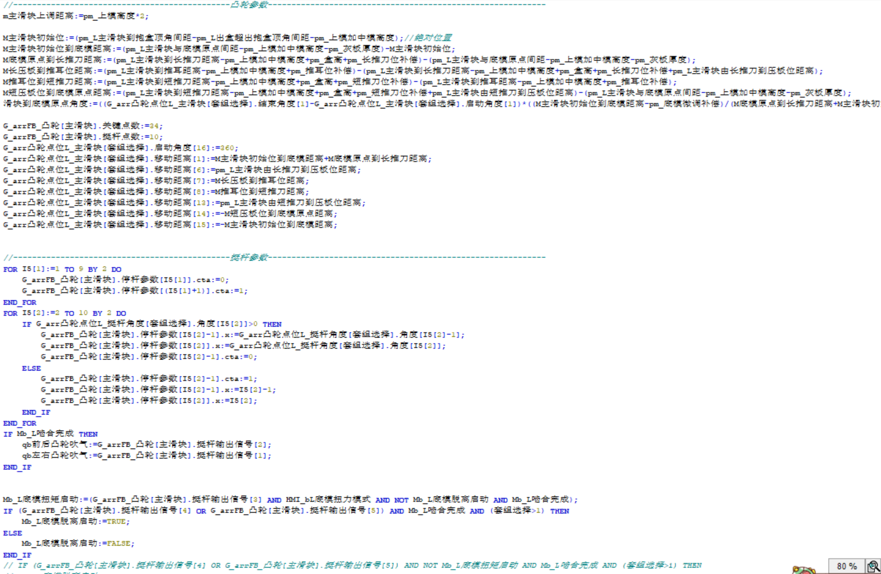
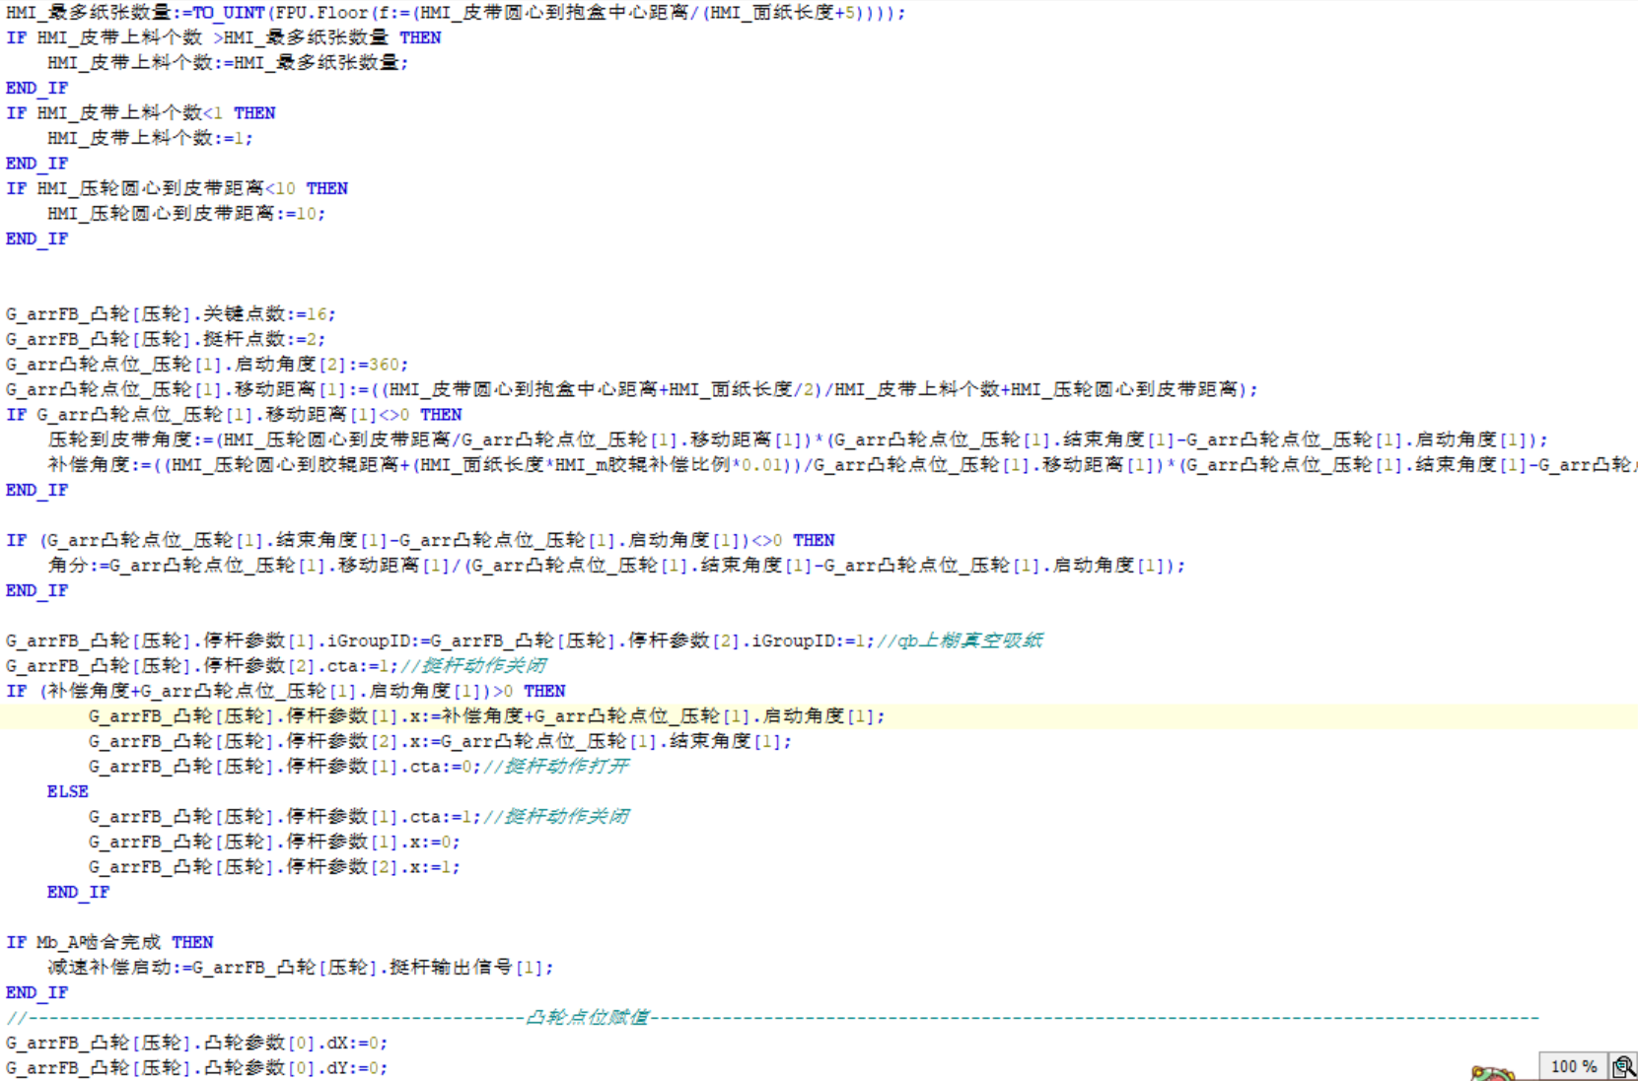
核心凸轮程序展示:
05

Slide 21
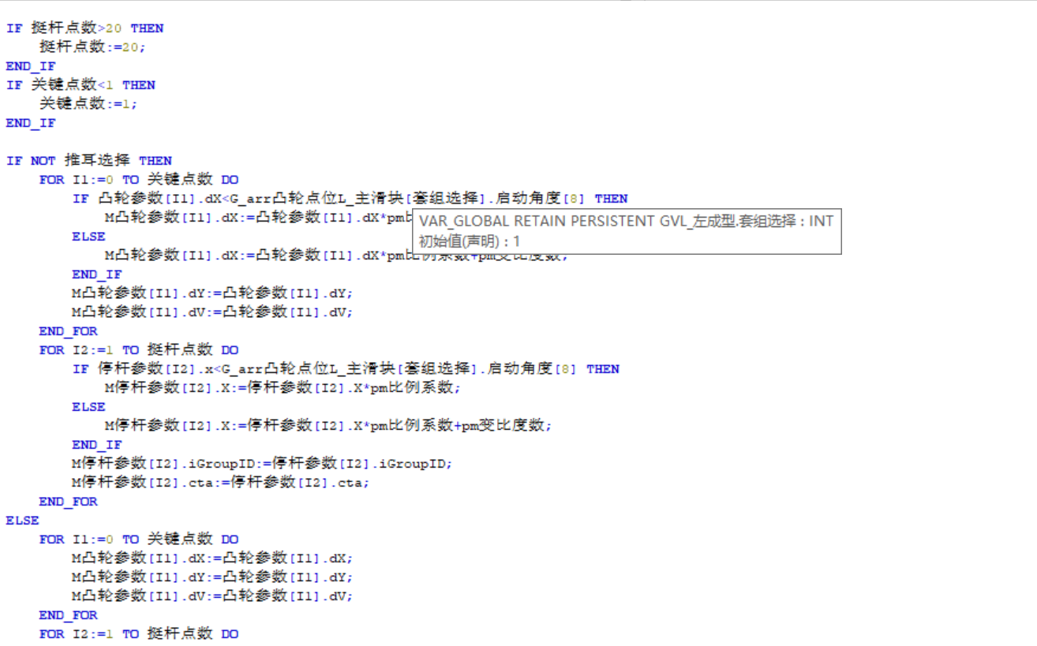
核心工艺程序展示:
05

Slide 22
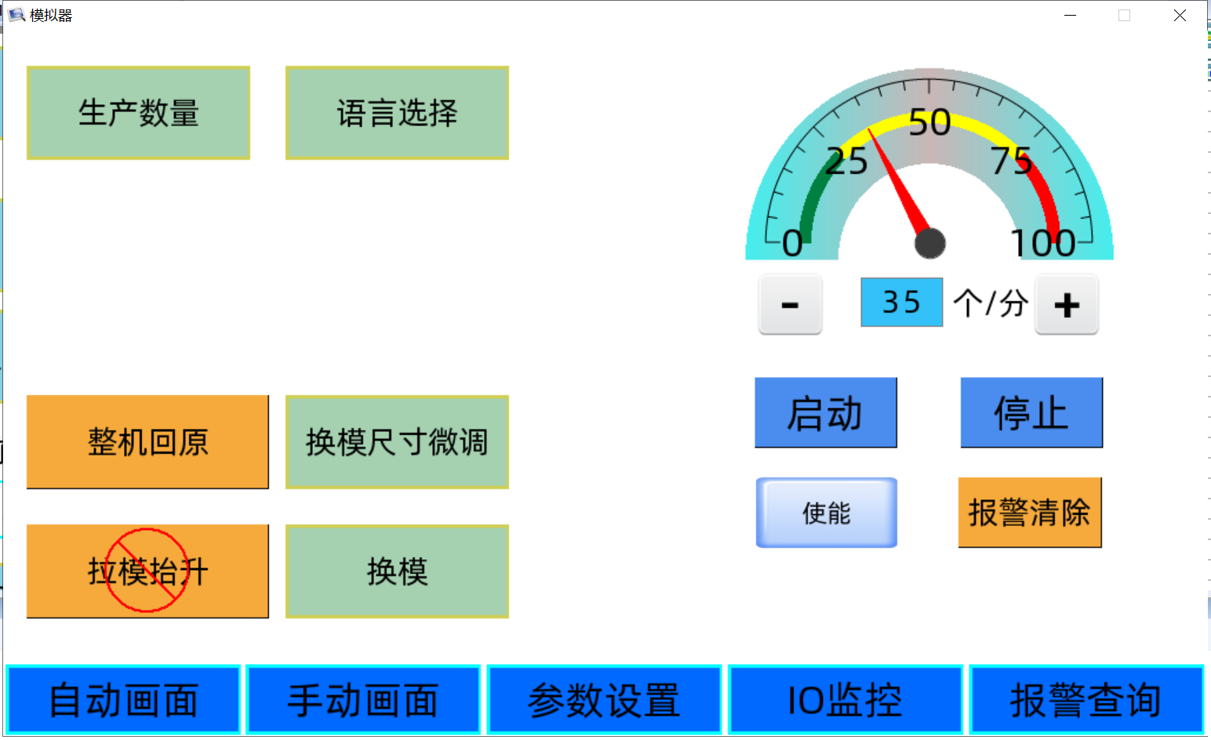
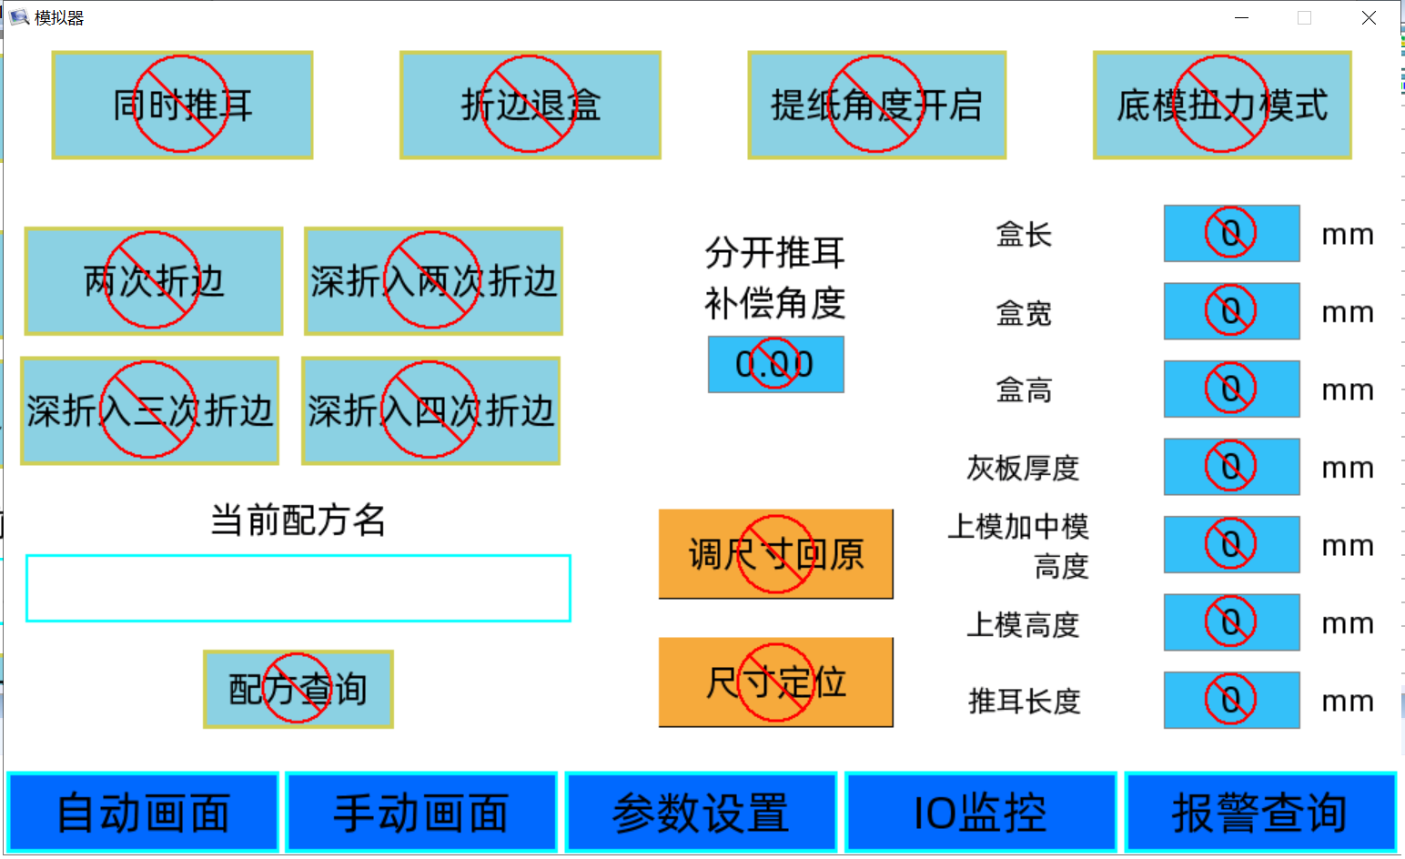
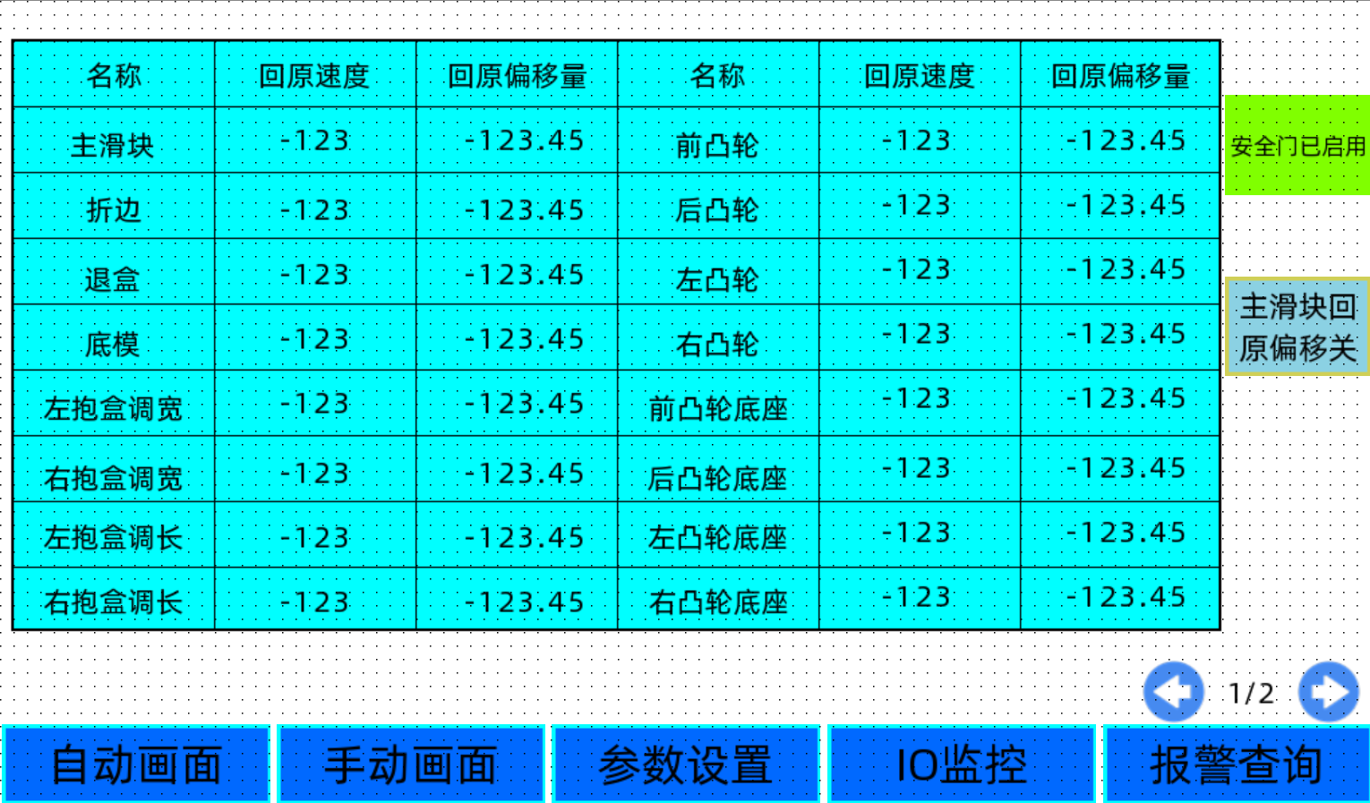
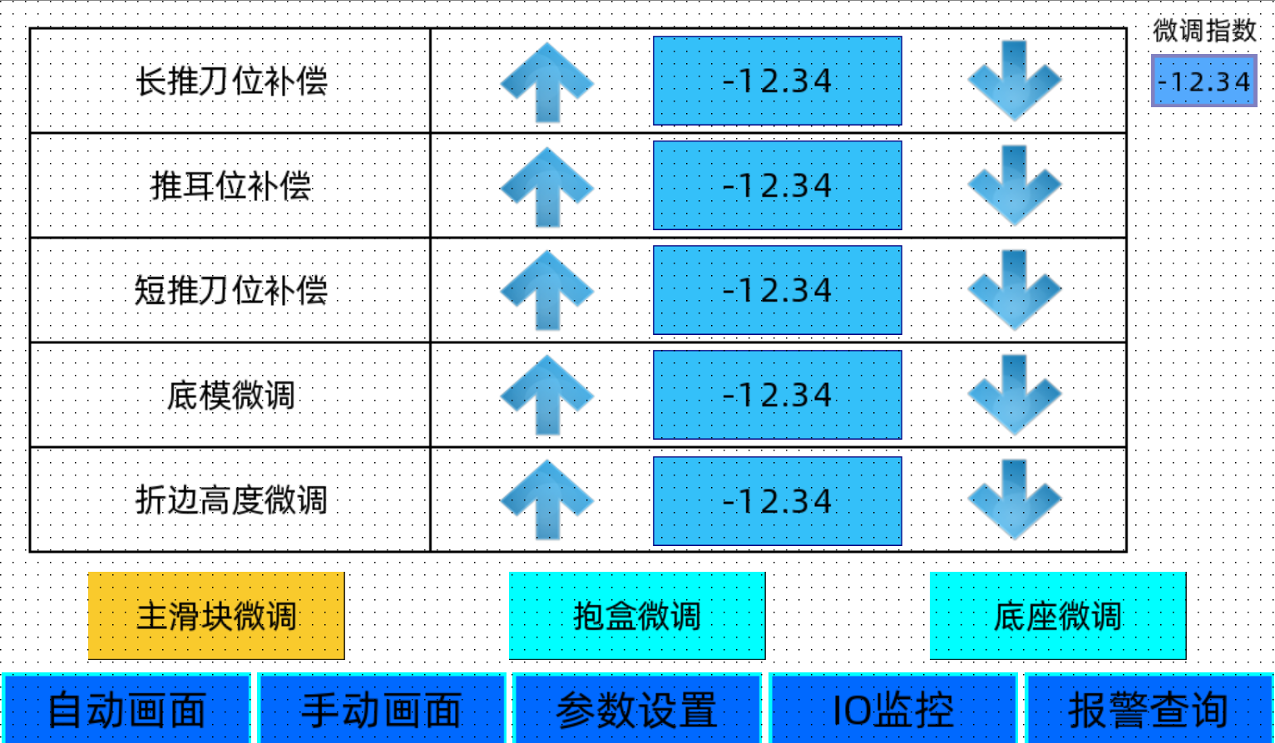
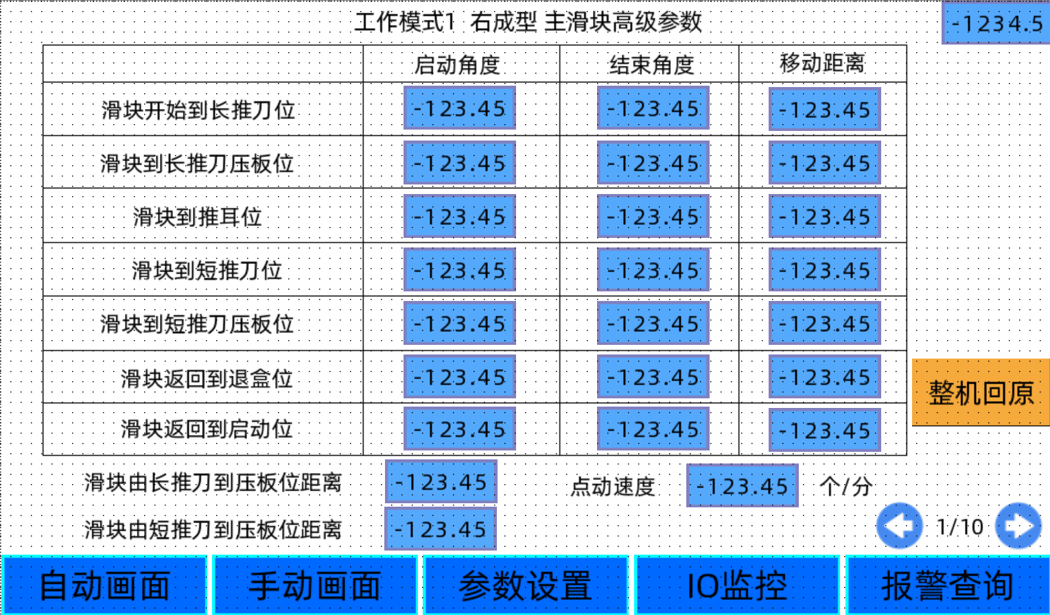
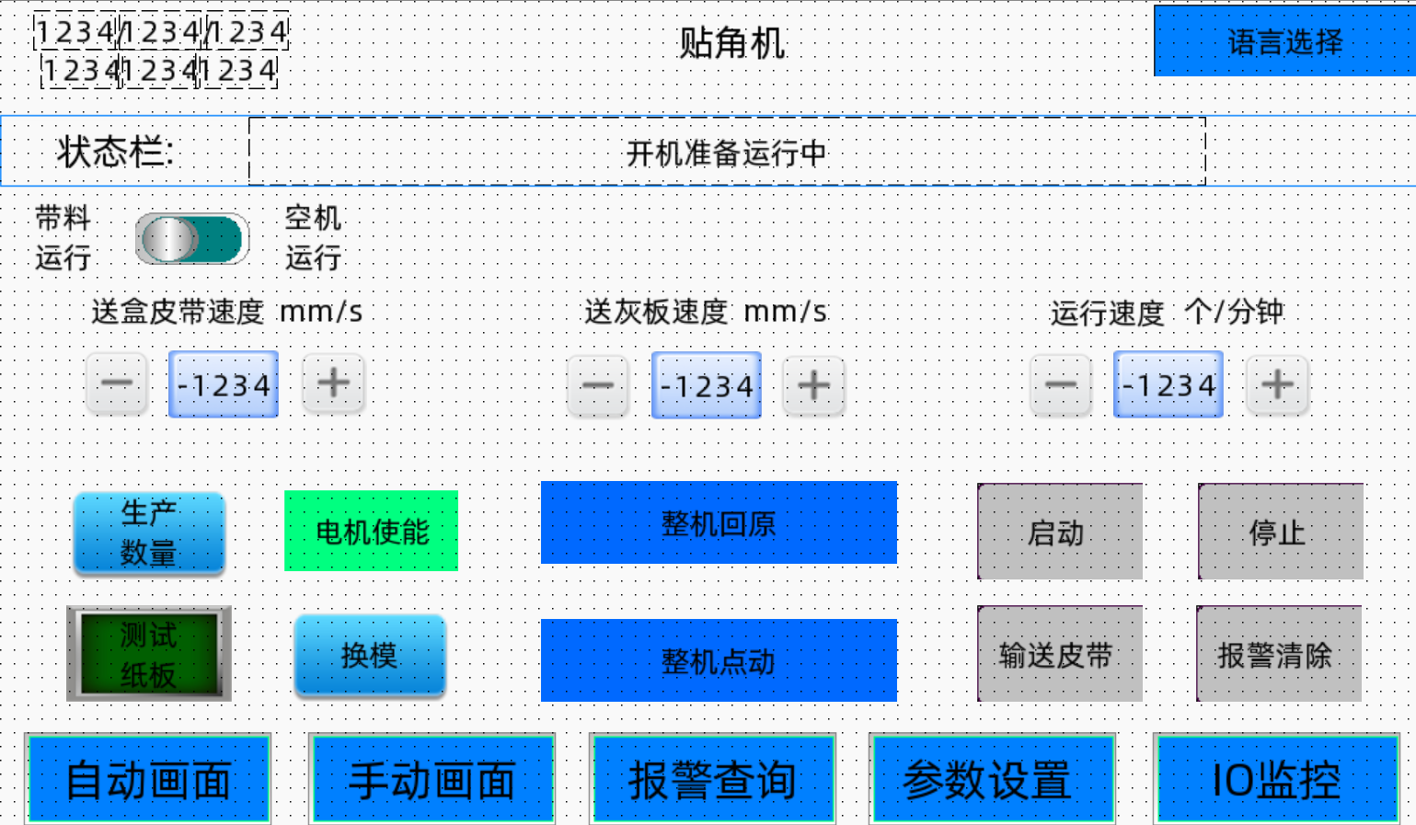
HMI界面展示:
06

Slide 23
3
项目需求分析

Slide 24
项目需求分析
01
性能指标要求：
关键技术控制要求和难点；
CT：
单成型机：30pcs/min；
上糊定位机：60pcs/min；
贴角机：60pcs/min；
伺服控制算法精度与凸轮曲线规划
主滑块底膜快速响应同步配合
4ms运控同步周期，凸轮不同启不同停同步配合

Slide 25
凌臣方案优势
02
1.凸轮点位与曲线程序：开发主滑块、压轮等核心部件的凸轮点位参数配置程序，支持套组选择、启动角度、结束角度、移动距离等参数的灵活调整，实现 24 轴全凸轮的精准联动；
2.挺杆参数程序：完成挺杆点数、停杆参数、组 ID 分配等程序开发，实现吹气、转扭矩、边脱离等动作的精准触发；
3.工艺逻辑程序：开发推耳选择、二次折边、压泡等工艺的逻辑控制程序，支持多功能工艺切换自由搭配，同时添加参数阈值判断与补偿程序，提升设备加工精度；
4.HMI 交互程序：实现 HMI 与 PLC 的实时通信，完成生产数据采集、参数设置、设备监控、报警提示等功能的程序开发。
凌臣方案替换后，功能更全价格优势明显，服务效率高

Slide 26
4
凌臣解决方案及实现过程

Slide 27
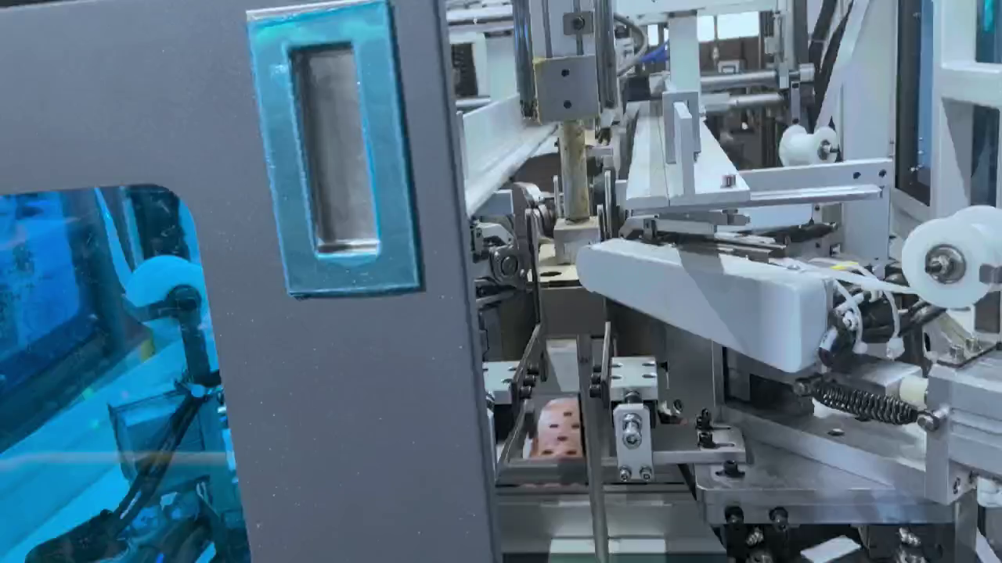
方案成果展示，视频
01

Slide 28
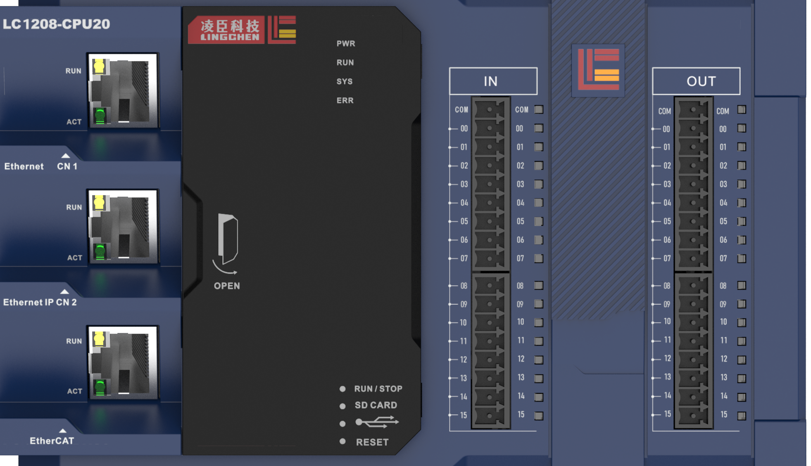


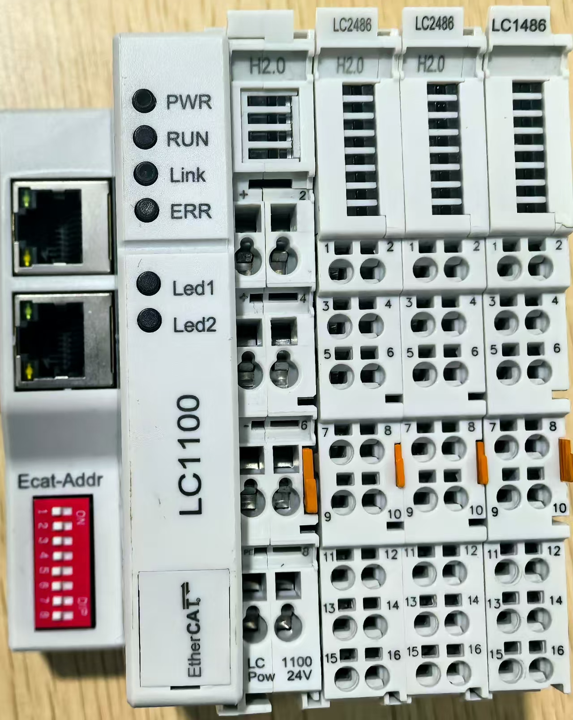
电气控制方案
02
贴角机：
10伺服，3模块

Slide 29
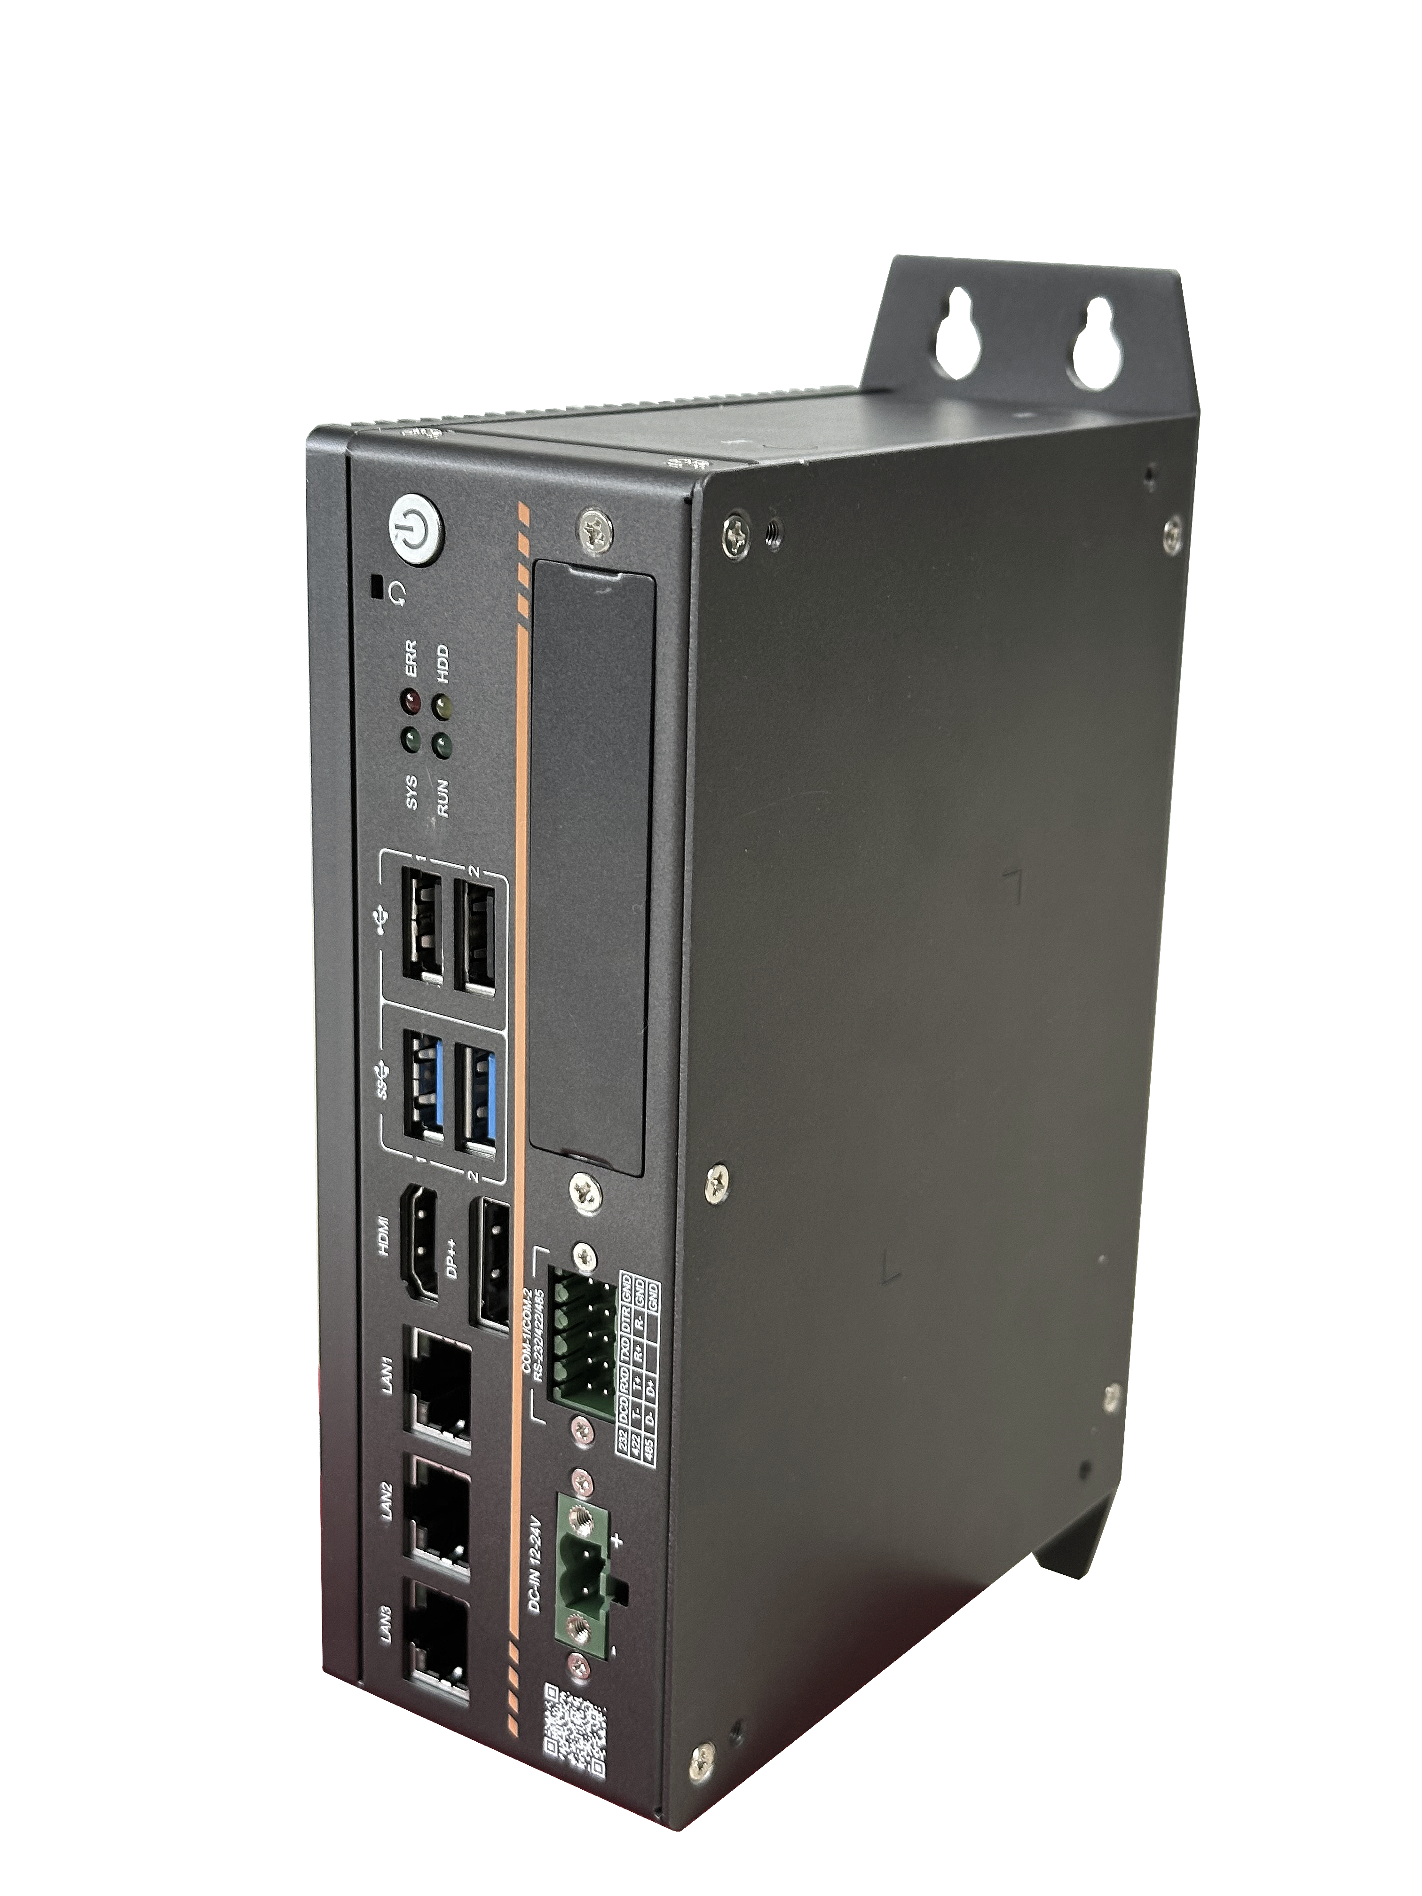
电气控制方案
02
成型机：
24伺服，5模块
上糊定位机：
5伺服，5模块

Slide 30
解决方案硬件配置表
01
 | 品牌/型号 | 个数
PLC | LC1840\LC1216 | 1
模块 | LC1486、LC2486 | 13
模块 | LC1100 | 3
触摸屏 | LCT5100WE-10寸 | 3
伺服 | 睿能RS3E | 39

Slide 31
5
方案总结

Slide 32
方案实施总结
01
生产效率显著提升
本方案优化后，各核心单机生产效率均超出项目需求指标，贴角机、上糊定位机生产效率达 65 个 / 分钟（项目需求 60 个 / 分钟），单成型机生产效率达 35 个 / 分钟（项目需求 30 个 / 分钟），整线生产节拍与稳定性大幅提升，彻底解决传统设备效率低的问题。

Slide 33
方案实施总结
01
工艺与设备性能大幅优化
1.解决传统一体化方案的工艺缺陷：优化贴角机送料工艺，避免送料不准导致的空打流程；重新规划成型机凸轮折边行程，消除 360° 行程规划的冗余问题，大幅缩短设备启停时间；
2.实现高精度同步控制：4ms 运控同步周期与 24 轴全凸轮模式，实现成型各结构的极速同步与精准定位，解决传统设备加工精度不足的问题；
3.设备多功能化与高适配：集成型压泡一体功能，支持推耳模式选择、多次折边等多种工艺切换，可适配不同盒长、盒宽、盒高的产品加工，满足客户多样化生产需求。

Slide 34
方案实施总结
01
为客户创造综合效益
1.成本节约：全自动化生产替代人工辅助加工，大幅降低人工成本；设备集成化与高适配性，减少客户新增设备的投入，同时提升生产良率，降低物料损耗；
2.操作与维护便捷：可视化 HMI 操作界面降低设备操作门槛，模块化的电气控制体系便于设备维护与故障排查；
3.性价比优势：本方案在功能、性能全面提升的前提下，仍具备明显的价格优势，同时本公司提供高效的售后服务，为客户设备稳定运行提供保障。

Slide 35
方案实施总结
01
天地盖线体机升级研发项目已按计划完成核心研发与升级工作，成功打造出一款高效、稳定、多功能的自动化天地盖线体机，各项核心性能指标均满足项目需求，实现了生产效率、加工精度、设备适配性的全方位提升。
本项目的成功实施，是本公司在包装领域自动化设备研发的一次重要实践，验证了凌臣 PLC 及运动控制技术在高精、多轴联动自动化设备中的应用价值，同时形成了天地盖生产设备的定制化解决方案，为后续拓展包装行业自动化设备市场奠定了基础。
本公司将按既定优化措施开展专项工作，持续提升设备性能，为客户提供更优质的产品与服务。未来，本公司将继续深耕工业自动化领域，聚焦各行业的设备升级需求，结合 PLC、运动控制、工业总线等核心技术，开发更多定制化自动化解决方案，助力各行业实现自动化、智能化升级。

Slide 36

苏州市凌臣采集计算机有限公司
Suzhou Lingchen Acquisition Computer Co.,Ltd
公司总部／苏州市凌臣采集计算机有限公司
公司地址／苏州市相城区巨华路55号
网站地址／www.szpcbase.com

